Slide 1

第 三 章 网络脆弱性分析

Slide 2
威胁网络安全的主要因素
广义上的网络安全概念
威胁因素
环境和灾害因素
温度、湿度、供电、火灾、水灾、地震、静电、灰尘、雷电、强电磁场、电磁脉冲等，均会破坏数据和影响信息系统的正常工作
人为因素：多数安全事件是由于人员的疏忽、恶意程序、黑客的主动攻击造成的
有意：人为的恶意攻击、违纪、违法和犯罪
无意：工作疏忽造成失误（配置不当等），会对系统造成严重的不良后果

Slide 3
威胁网络安全的主要因素
威胁因素(Cont.)
系统自身因素
1、计算机系统硬件系统的故障：2018年1月Google旗下的Project Zero团队披露了一些由CPU“预测执行”（Speculative Execution）引发的芯片级漏洞，“Spectre（幽灵）”（变体1和变体2：CVE-2017-5753和CVE-2017-5715）和“Meltdown（熔断）”（变体3：CVE-2017-5754），这三个漏洞都是先天性质的架构设计缺陷导致的，可以让非特权用户访问到系统内存从而读取敏感信息
软件：操作系统、支撑软件和应用软件
网络和通信协议
系统自身的脆弱和不足是造成信息系统安全问题的内部根源，攻击者正是利用系统的脆弱性使各种威胁变成现实

Slide 4
威胁网络安全的主要因素
威胁因素(Cont.)
系统自身因素
2、软件：操作系统、支撑软件和应用软件，各软件越来越复杂，代码规模越来越庞大，不管是开发者开发软件时的疏忽，还是编程者安全知识的局限，均可能导致软件漏洞问题。
3、网络和通信协议：设计之初重点考虑网络互联问题，缺乏认证、加密等安全机制
2022年漏洞事件盘点https://blog.csdn.net/m0_60571990/article/details/128377409
CNVD、CNNVD、CICSVD、NVD、CVE等区别与联系详解https://blog.csdn.net/Hardworking666/article/details/122392364

Slide 5
威胁网络安全的主要因素
威胁因素(Cont.)
系统自身因素
总之，系统自身的脆弱和不足是造成信息系统安全问题的内部根源，攻击者正是利用系统的脆弱性使各种威胁变成现实

Slide 6
内容提纲
1
计算机网络概述
2
网络体系结构的脆弱性
3
典型网络协议的脆弱性
4
计算机系统安全分析

Slide 7
计算机网络
计算机网络：由通信信道连接的主机和网络设备的集合，以方便用户共享资源和相互通信
主机：计算机和非计算机设备
信道：有线与无线
网络设备：集线器、交换机、路由器等

Slide 8
计算机网络
计算机网络：由通信信道连接的主机和网络设备的集合，以方便用户共享资源和相互通信
互联网（internet或internetwork）
因特网（Internet）

Slide 9
计算机网络结构和组成
因特网：多层次ISP结构的网络

Slide 10
本地 ISP
第三层
本地 ISP
本地 ISP
第二层
第二层 ISP
本地 ISP
第一层
大公司
本地 ISP
大公司
本地 ISP
第一层 ISP
第一层 ISP
第二层 ISP
本地 ISP
本地 ISP
第二层 ISP
IXP
第一层 ISP
IXP
第二层 ISP
本地 ISP
本地 ISP
第二层 ISP
第二层 ISP
大公司
本地 ISP
本地 ISP
本地 ISP
本地 ISP
公司
校园网
局域网
主机A
局域网
局域网
主机B
校园用户
住宅用户
单位用户
企业用户

Slide 11
计算机网络结构和组成
因特网：边缘部分 + 核心部分
边缘部分
主机
接入网
路由器
网络
核心部分

Slide 12
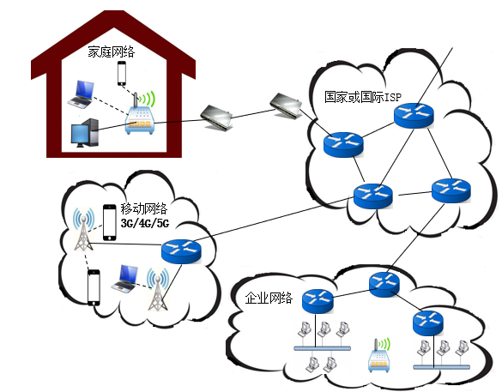
计算机网络结构和组成
边缘部分：主机 + 接入网

Slide 13
计算机网络结构和组成
核心部分：大量网络 + 路由器
网络核心部分
H₄
H₂
路由器
B
D
H₆
E
主机
A
H₁
H₅
C
发送的分组
H₃

Slide 14
网络体系结构
网络的体系结构(architecture)：计算机网络的各层及其协议的集合
协议（protocol）：为网络中互相通信的对等实体间进行数据交换而建立的规则、标准或约定，三要素：语法、语义、同步

Slide 15
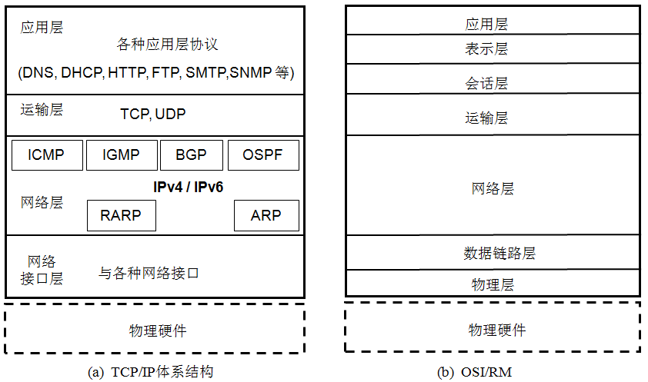
网络体系结构

Slide 16
内容提纲
1
计算机网络概述
2
网络体系结构的脆弱性
3
典型网络协议的脆弱性
4
计算机系统安全分析

Slide 17
计算机网络的脆弱性
从网络体系结构上分析
分组交换、认证与可追踪性、尽力而为的服务策略、匿名与隐私、无尺度网络、级联结构、互联网的级联特性、中间盒子

Slide 18
计算机网络的脆弱性
问题一：分组交换
Internet是基于分组交换的，这使得它比电信网（采用电路交换）更容易受攻击：
所有用户共享所有资源，给予一个用户的服务会受到其它用户的影响；
攻击数据包在被判断为是否恶意之前都会被转发到受害者！(很容易被DoS攻击)；
路由分散决策，流量无序。

Slide 19
计算机网络的脆弱性
问题二：认证与可追踪性
Internet 没有认证机制，任何一个终端接入即可访问全网（而电信网则不是，有UNI、NNI接口之分），这导致一个严重的问题就是IP欺骗：攻击者可以伪造数据包中的任何区域的内容然后发送数据包到Internet中。
通常情况下，路由器不具备数据追踪功能（Why？），因此没有现实的方法验证一个数据包是否来自于其所声称的地方。攻击者通过IP欺骗隐藏来源。
Notes:
数据量太大，无法保存

Slide 20
计算机网络的脆弱性
问题三：尽力而为(best-effort)
因特网采取的是尽力而为策略：把网络资源的分配和公平性完全寄托在终端的自律上是不现实的（DDoS利用的就是这一点）

Slide 21
计算机网络的脆弱性
问题四：匿名与隐私
普通用户无法知道对方的真实身份，也无法拒绝来路不明的信息（如邮件）
有人提出新的体系：终端名字与地址分离
On the Internet, nobody knows you are a dog;
On the Internet, all knows you are not a dog!
Notes:
2008.10月初韩国著名影星崔真实自杀身亡，原因之一是受不了网络流言的压力，事件发生后，韩国开始讨论互联网实名制的立法问题。
“在互联网上，没有人知道你是一条狗。”20年前，美国《纽约客》杂志以黑色幽默方式直指网络虚拟化之弊。

Slide 22
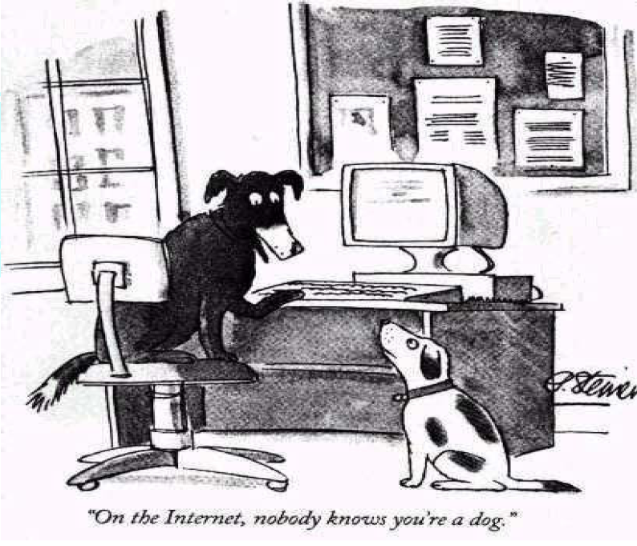
计算机网络的脆弱性
Notes:
2008.10月初韩国著名影星崔真实自杀身亡，原因之一是受不了网络流言的压力，事件发生后，韩国开始讨论互联网实名制的立法问题。
“在互联网上，没有人知道你是一条狗。”20年前，美国《纽约客》杂志以黑色幽默方式直指网络虚拟化之弊。

Slide 23
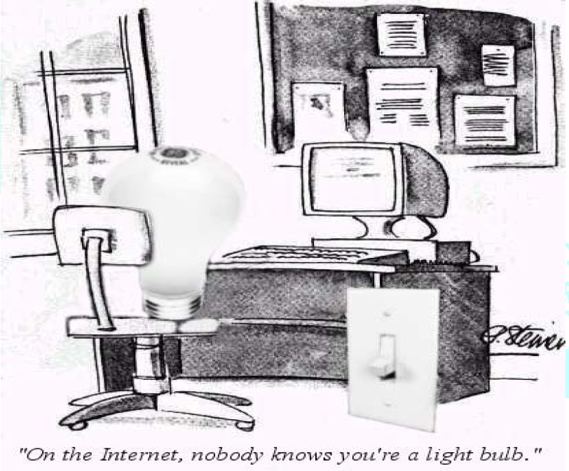
计算机网络的脆弱性
Notes:
2008.10月初韩国著名影星崔真实自杀身亡，原因之一是受不了网络流言的压力，事件发生后，韩国开始讨论互联网实名制的立法问题。
“在互联网上，没有人知道你是一条狗。”20年前，美国《纽约客》杂志以黑色幽默方式直指网络虚拟化之弊。

Slide 24
计算机网络的脆弱性
问题五：对全球网络基础实施的依赖
全球网络基础设施不提供可靠性、安全性保证，这使得攻击者可以放大其攻击效力：
一些不恰当的协议设计导致一些（尤其是畸形的）数据包比其它数据包耗费更多的资源（如TCP SYN包比其它的TCP包占用的目标资源更多）；
Internet是一个大“集体”，其中有很多的不安全的系统

Slide 25
计算机网络的脆弱性
问题六：无尺度网络
无尺度网络的典型特征是网络中的大部分结点只和很少结点连接，而有极少数结点与非常多的结点连接。这种关键结点（称为“枢纽”或“集散结点”）的存在使得无尺度网络对意外故障有强大的承受能力（删除大部分网络结点而不会引发网络分裂），但面对针对枢纽结点的协同性攻击时则显得脆弱（删除少量枢纽结点就能让无尺度网络分裂成微小的孤立碎片）。CDN Loop攻击

Slide 26
计算机网络的脆弱性
问题七：互联网的级联特性
互联网是一个由路由器将众多小的网络级联而成的大网络。当网络中的一条通讯线路发生变化时，附近的路由器会通过“边界网关协议(BGP)”向其邻近的路由器发出通知。这些路由器接着又向其他邻近路由器发出通知，最后将新路径的情况发布到整个互联网。也就是说，一个路由器消息可以逐级影响到网络中的其它路由器，形成“蝴蝶效应”。“网络数字大炮”

Slide 27
计算机网络的脆弱性
问题八：中间盒子（Middle Box）
违背了“端到端原则”，从源端到目的端的数据分组的完整性无法被保证，互联网透明性逐渐丧失

Slide 28
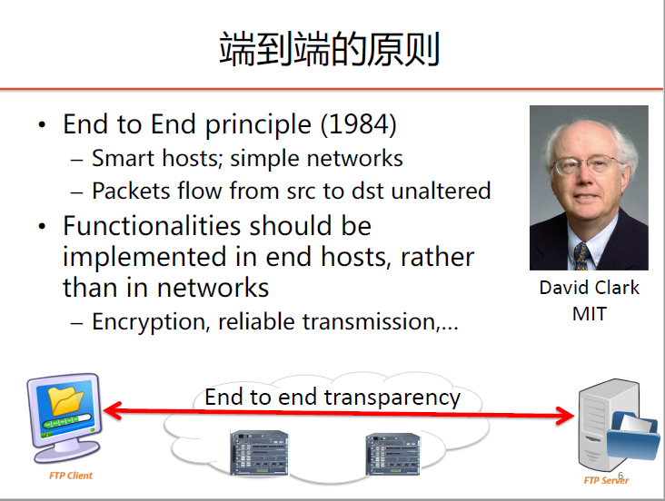
中间盒子
Notes:
From 段海新教授的学术报告“中间盒子-祝福还是诅咒”

Slide 29
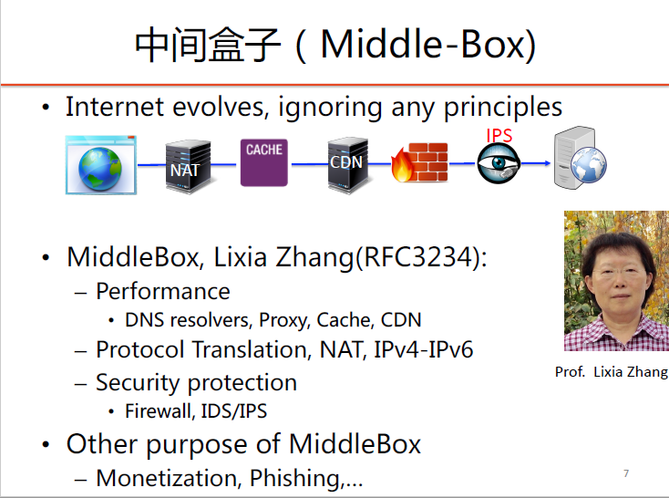
中间盒子
Notes:
From 段海新教授的学术报告“中间盒子-祝福还是诅咒”

Slide 30
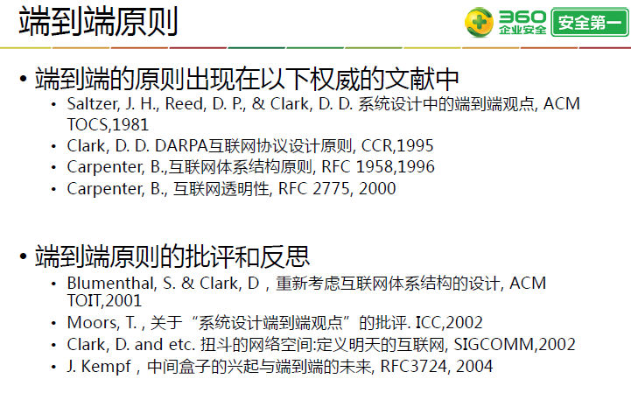
中间盒子
Notes:
郑晓峰：在inforsec2019年会上的报告“端到端安全协议的威胁、演进和部署”

Slide 31
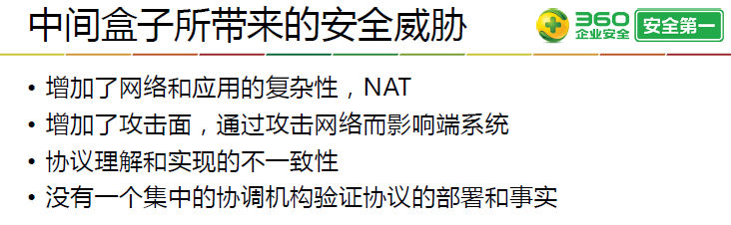
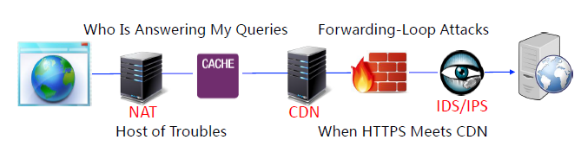
中间盒子
Notes:
郑晓峰：在inforsec2019年会上的报告“端到端安全协议的威胁、演进和部署”

Slide 32
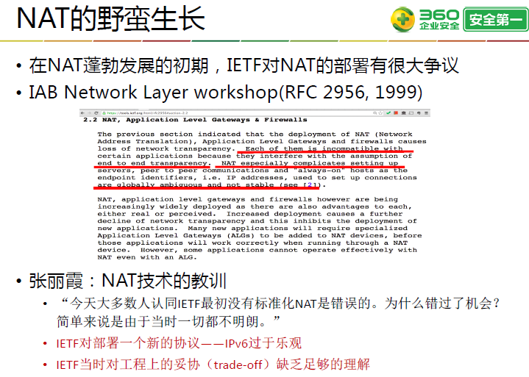
中间盒子
Notes:
郑晓峰：在inforsec2019年会上的报告“端到端安全协议的威胁、演进和部署”

Slide 33
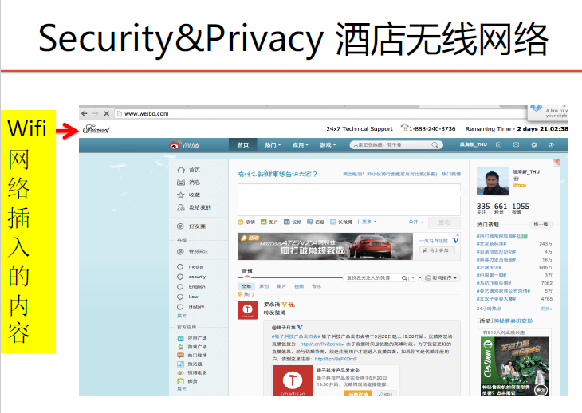
中间盒子
Notes:
清华大学段海新教授的学术报告：端到端通信中的中间盒子—祝福还是诅咒？
https://zhuanlan.zhihu.com/p/41393672
https://www.secrss.com/articles/4323

Slide 34
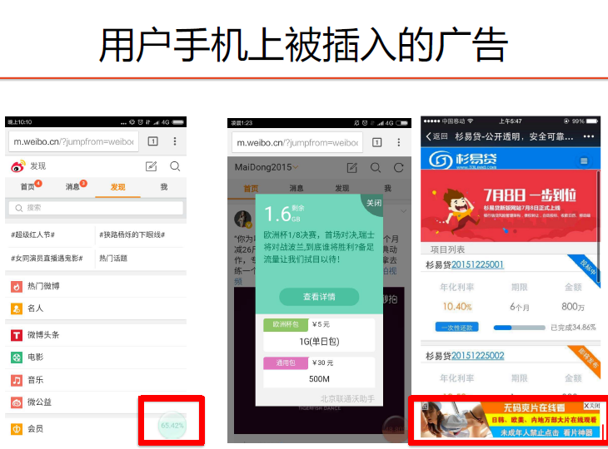
中间盒子
Notes:
清华大学段海新教授的学术报告：端到端通信中的中间盒子—祝福还是诅咒？

Slide 35
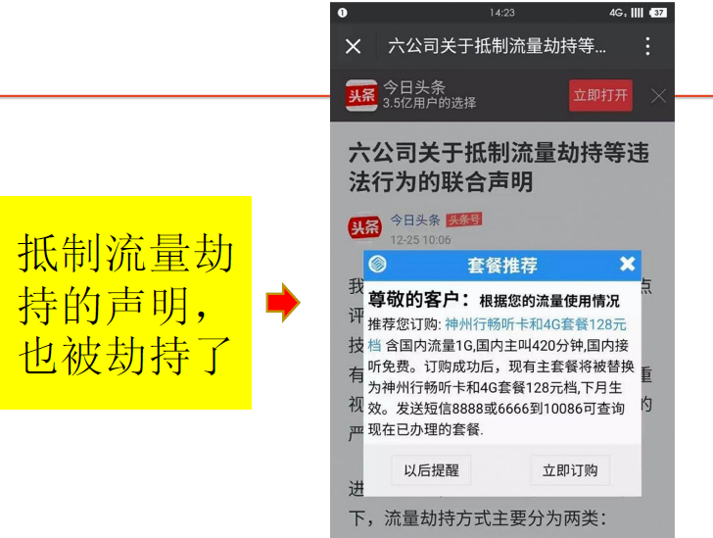
中间盒子
Notes:
清华大学段海新教授的学术报告：端到端通信中的中间盒子—祝福还是诅咒？

Slide 36
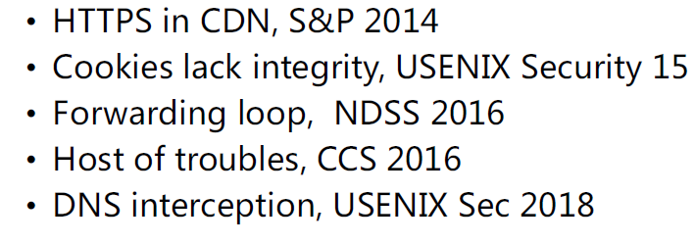
中间盒子
清华大学段海新教授团队关于中间盒子主要研究成果
Notes:
清华大学段海新教授的学术报告：端到端通信中的中间盒子—祝福还是诅咒？

Slide 37
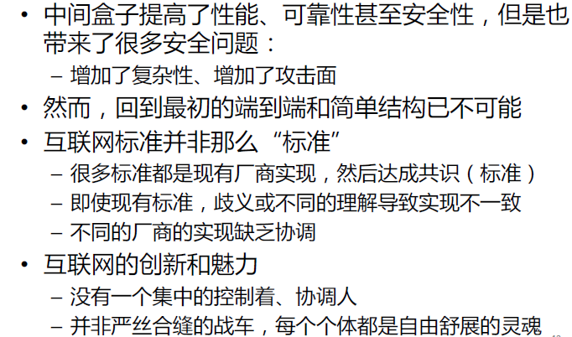
中间盒子
清华大学段海新教授：
Notes:
清华大学段海新教授的学术报告：端到端通信中的中间盒子—祝福还是诅咒？

Slide 38
内容提纲
1
计算机网络概述
2
网络体系结构的脆弱性
3
典型网络协议的脆弱性
4
计算机系统安全分析

Slide 39
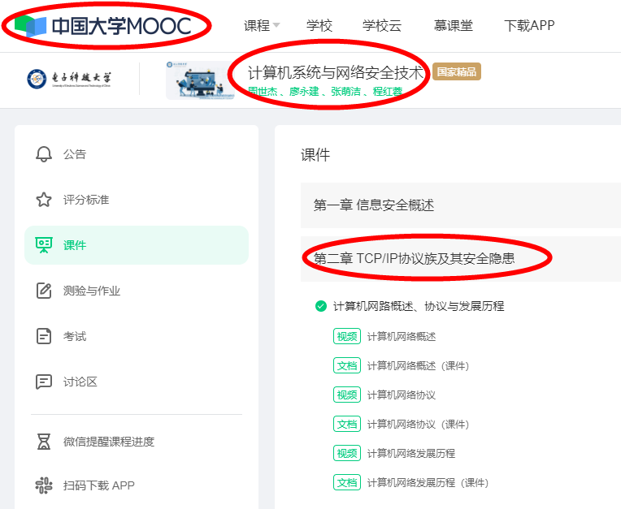
参考mooc

Slide 40
一、IP协议安全性分析

Slide 41
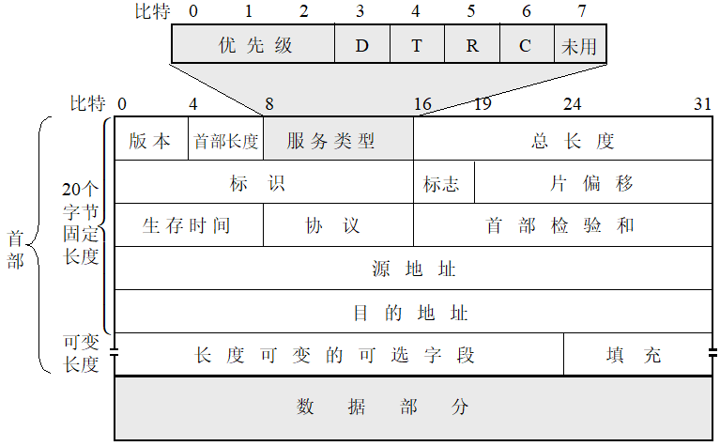
IPv4

Slide 42
IPv4
安全性分析
IPv4协议没有认证机制：
没有消息源认证：源地址假冒
没有完整性认证：篡改
IPv4没有加密机制
无机密性：监听应用数据
泄露拓扑等信息：网络侦察
无带宽控制：
DDoS攻击

Slide 43
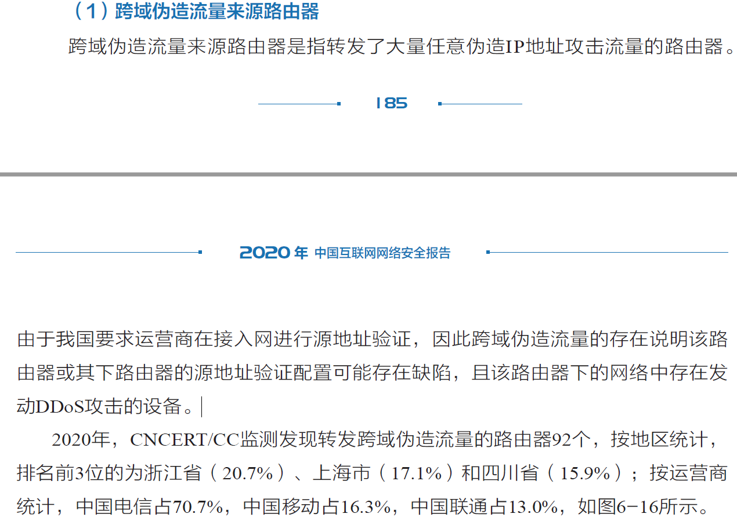
IPv4
摘自：国家互联网应急中心《2020年中国互联网网络安全报告》

Slide 44
IPsec
IPsec (IP Security)
端到端的确保 IP 通信安全：认证、加密及密钥管理
为IPv6制定（必选），支持IPv4（可选）
Notes:
注意IPsec的缩写，不是IPSec

Slide 45
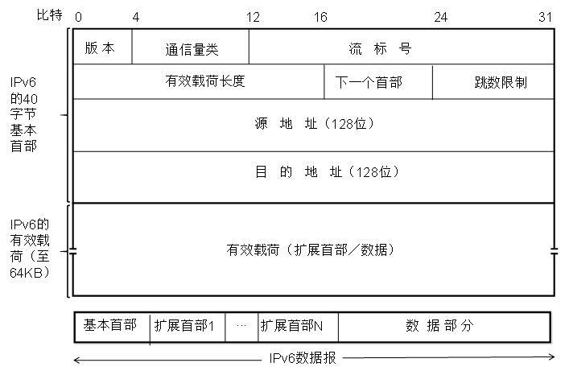
IPv6

Slide 46
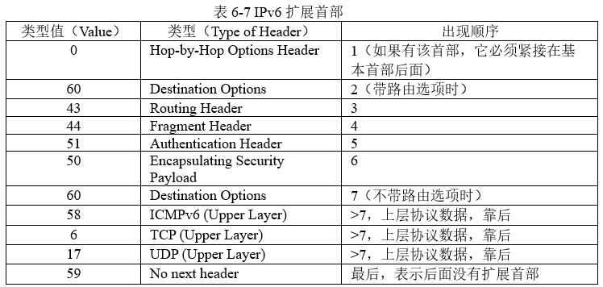
IPv6

Slide 47
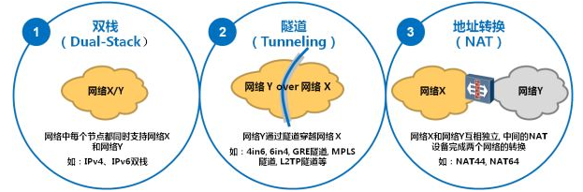
IPv6
从IPv4向IPv6过渡采用逐步演进的方法，IETF推荐的过渡方案主要有：
双协议栈(dual stack)
隧道(tunneling)
网络地址转换

Slide 48
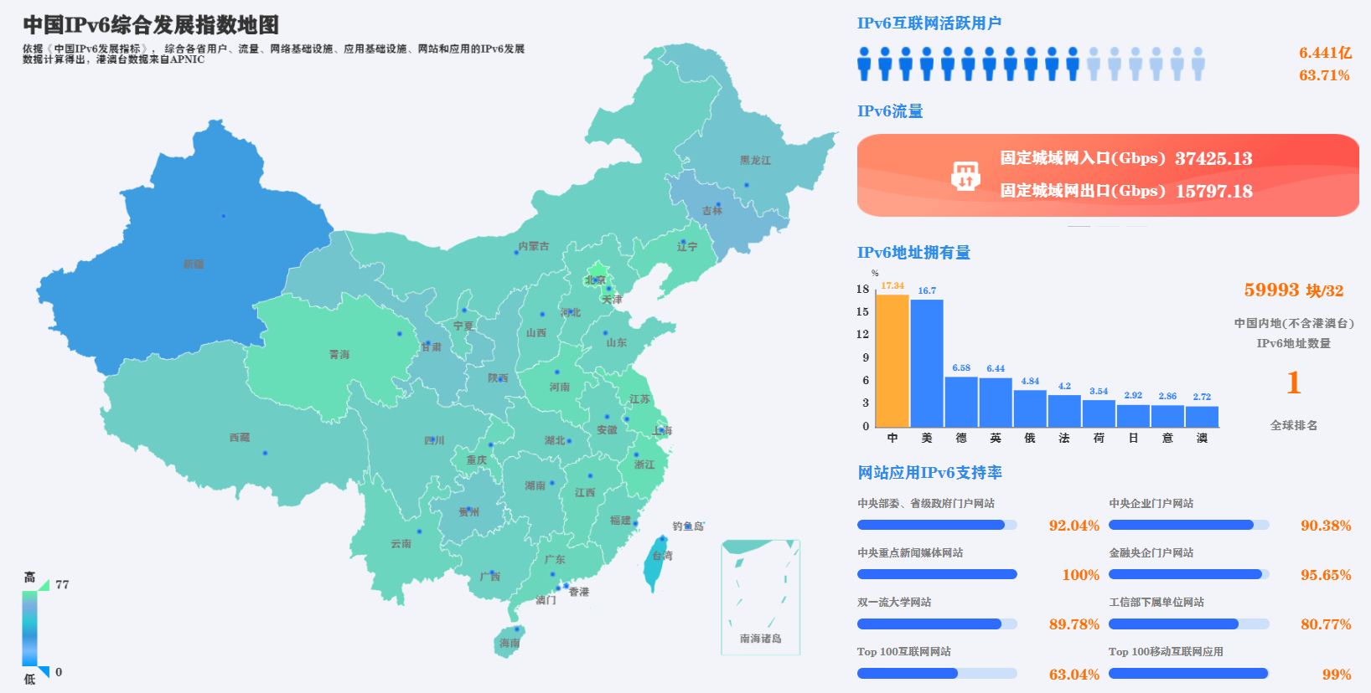
IPv6
截图：国家IPv6发展监测平台 https://www.china-ipv6.cn/

Slide 49
IPv6安全
IPv6通过IPsec来保证IP层的传输安全，提高了网络传输的保密性、完整性、可控性和抗否认性

Slide 50
IPv6安全
安全问题
IPv4向IPv6过渡技术的安全风险
无状态地址自动配置的安全风险
IPv6中PKI管理系统的安全风险
IPv6编址机制的隐患

Slide 51
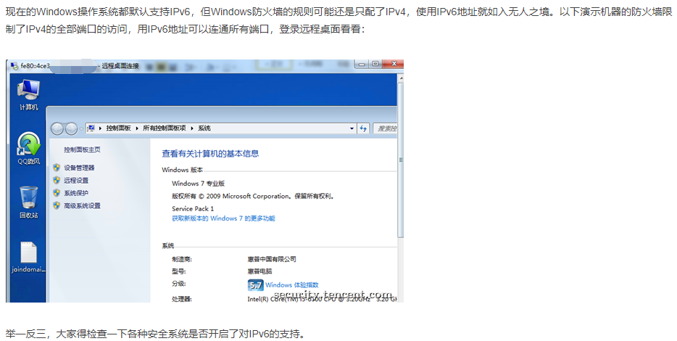
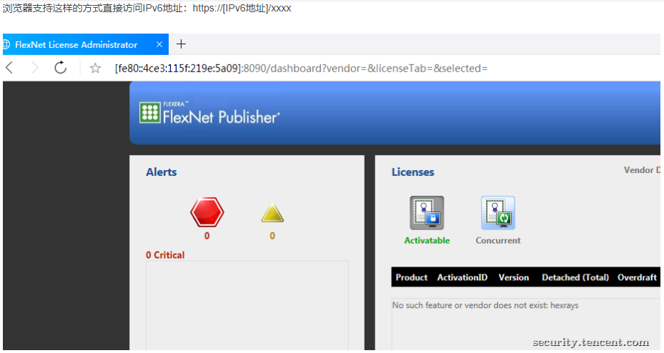
IPv6安全
安全问题
IPv6的安全机制对网络安全体系的挑战所带来的安全风险：正在服役的IDS/IPS/WAF不一定支持，于是可以畅行无阻
Notes:
https://security.tencent.com/index.php/blog/msg/147

Slide 52
二、ICMP协议安全性分析

Slide 53
ICMPv4
0
8
16
31
前 4 个字节
都是一样的
类型
代码
检验和
（这 4 个字节取决于 ICMP 报文的类型）
ICMP 的数据部分（长度取决于类型）
ICMP 报文
IP 首部
IP 数据部分
IP 数据报

Slide 54
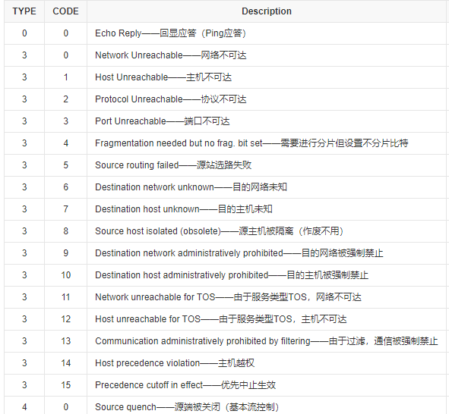
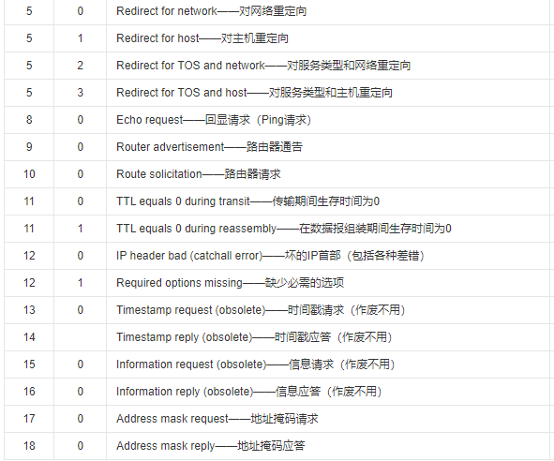
ICMPv4

Slide 55
ICMPv6
ICMPv6实现IPv4中ICMP、ARP和IGMP的功能，同时进行了功能扩展
ICMPv6不仅可以用于错误报告，还可以用于邻居发现（Neighbor Discovery, ND），对应IPv4中的ARP协议功能；配置和管理组播地址，由组播收听发现协议（Multicast Listener Discovery, MLD）实现，对应IPv4中的IGMP协议功能；路由器发现（Router Discovering, RD）以及消息重定向等功能

Slide 56
ICMP
安全问题
利用“目的不可达”报文对攻击目标发起拒绝服务攻击。
利用“改变路由”报文破坏路由表，导致网络瘫痪。
木马利用ICMP协议报文进行隐蔽通信。
利用“回送(Echo)请求或回答”报文进行网络扫描或拒绝服务攻击

Slide 57
三、ARP协议安全性分析

Slide 58
ARP
ARP用于将计算机的网络地址（32位IP地址）转化为物理地址（48位MAC地址）
ARP高速缓存（ARP Cache）
所谓ARP缓存，就是当完成一次ARP请求和响应后，主机会将该过程中所得到IP地址和MAC地址之间的映射保存在本地。
当执行ARP协议前，先查询本地ARP缓存中是否有目标IP地址和MAC地址之间的映射关系。只有本地ARP缓存中不存在该IP地址和MAC地址之间的映射关系数据时，才需要在网络上广播ARP请求消息。

Slide 59
ARP
一个ARP协议的完整过程包括ARP请求和ARP响应
ARP请求：当需要进行IP地址和MAC地址之间的解析时，发起者以广播的形式在网络中发送包含目标IP地址的ARP请求。
ARP响应：网络中的主机收到ARP请求且发现ARP所请求的IP地址与自己的IP地址匹配时，发送包含自己MAC地址的ARP响应消息。

Slide 60
ARP
ARP安全问题
网络嗅探：窃听、假冒、流量劫持
阻止目标的数据包通过网关：恶意修改网关IP和MAC地址的映射关系

Slide 61
四、RIP协议及其安全性分析

Slide 62
RIP协议
RIP一种内部网关协议
分布式的基于距离向量的路由选择
三个版本：RIPv1（RFC 1058）、RIPv2（RFC1723）和RIPng。
RIPv2新增了变长子网掩码的功能，支持无类域间路由、支持组播、支持认证功能，同时对RIP 路由器具有后向兼容性。
RIPng主要用于IPv6网络

Slide 63
RIP协议
路由策略
和哪些路由器交换信息？仅和相邻路由器交换信息
交换什么信息？当前本路由器所知道的全部信息，即自己的路由表
在什么时候交换信息？按固定的时间间隔交换路由信息

Slide 64
RIP协议
协议报文
两类报文：更新报文和请求报文。更新报文用于路由表的分发，请求报文用于路由器发现网上其它运行RIP协议的路由器。
RIP协议报文使用UDP协议进行传送

Slide 65
RIP协议安全
RIPv1不支持认证，且使用不可靠的UDP协议作为传输协议，安全性较差。
如果在没有认证保护的情况下，攻击者可以轻易伪造RIP 路由更新信息，并向邻居路由器发送，伪造内容为目的网络地址、子网掩码地址与下一跳地址，经过若干轮的路由更新，网络通信将面临瘫痪的风险

Slide 66
RIP协议安全
RIPv2在其报文格式中增加了一个可以设置16个字符的认证选项字段，支持明文认证和MD5加密认证两种认证方式，字段值分别是16个字符的明文密码字符串或者MD5签名。
RIP认证以单向为主，R2发送出的路由被R1授受，反之无法接受。另外，RIPv2协议路由更新需要配置统一的密码
明文认证的安全性仍然较弱

Slide 67
RIP协议安全
对于不安全的RIP协议，中小型网络通常可采取的防范措施包括：
①将路由器的某些接口配置为被动接口，配置为被动接口后，该接口停止向它所在的网络广播路由更新报文，但是允许它接收来自其他路由器的更新报文；
②配置路由器的访问控制列表，只允许某些源IP 地址的路由更新报文进入列表

Slide 68
RIP协议安全
RIPng为IPv6环境下运行的RIP协议，采用和RIPv2完全不同的安全机制。
RIPng使用和RIPv1相似的报文格式，充分利用IPv6中IPsec提供的安全机制，包括AH认证、ESP加密以及伪报头校验等，保证了RIPng路由协议交换路由信息的安全。

Slide 69
五、OSPF协议及其安全性分析

Slide 70
OSPF协议
路由策略
和哪些路由器交换信息？向本自治系统中所有路由器发送信息，通常洪泛法
交换什么信息？与本路由器相邻的所有路由器的链路状态，只是路由器所知部分信息表
在什么时候交换信息？当链路状态发生变化时，路由器向所有路由器发送此信息；定期同步链路状态

Slide 71
OSPF协议
OSPF使用分布式链路状态协议(link state protocol)
由于OSPF依靠各路由器之间频繁地交换链路状态信息，因此所有的路由器都能建立一个链路状态数据库（Link State Database, LSDB），这个数据库实际上就是全网拓扑结构图
每一个路由器使用LSDB中的数据，构造自己的路由表（例如，使用Dijkstra算法）

Slide 72
OSPF协议
OSPF协议报文
类型1，问候(Hello)报文，用来发现和维持邻站的可达性
类型2，数据库描述(Database Description)报文，向邻站给出自己的链路状态数据库中的所有链路状态项目的摘要信息
类型3，链路状态请求(Link State Request, LSR)报文，向对方请求发送某些链路状态项目的详细信息

Slide 73
OSPF协议
OSPF协议报文
类型4，链路状态更新(Link State Update, LSU)报文，用洪泛法向全网发送更新的链路状态
类型5，链路状态确认(Link State Acknowledgment, LSAck)报文，对链路更新报文的确认

Slide 74
OSPF协议
OSPF不用UDP而是直接用IP数据报传送（其IP数据报首部的协议字段值为89）其报文

Slide 75
OSPF安全
OSPF协议可以对接口、区域、虚链路进行认证
接口认证要求在两个路由器之间必须配置相同的认证口令。
区域认证是指所有属于该区域的接口都要启用认证，因为OSPF以接口作为区域分界。区域认证接口与邻接路由器建立邻居需要有相同的认证方式与口令，但在同一区域中不同网络类型可以有不同的认证方式和认证口令。配置区域认证的接口可以与配置接口认证的接口互相认证，使用MD5认证口令ID要相同

Slide 76
OSPF安全
OSPF认证方式
空认证（NULL，即不认证，类型为0），默认认证方式
简单口令认证（类型为1）
MD5加密身份认证（类型为2）
OSPF报文格式中有二个与认证有关的字段：认证类型（AuType, 16位）、认证数据（Authentication, 64位）

Slide 77
OSPF安全
同RIPng一样，OSPFv3协议自身不再有加密认证机制，取而代之的是通过IPv6的IPsec协议来保证安全性，路由协议必须运行在支持IPsec的路由器上。
IPsec可确保路由器报文来自于授权的路由器；重定向报文来自于被发送给初始包的路由器；路由更新未被伪造

Slide 78
OSPF安全
OSPF攻击方式
最大年龄（Max Age attack）攻击
序列号加1（Sequence++）攻击
最大序列号攻击
重放攻击
篡改攻击

Slide 79
六、BGP协议及其安全性分析

Slide 80
BGP协议
BGP 协议是一种应用于AS之间的边界路由协议，而且运行边界网关协议的路由器一般都是网络上的骨干路由器
运行BGP协议的路由器相互之间需要建立TCP连接以交换路由信息，这种连接称为BGP会话(Session)

Slide 81
BGP协议
BGP定义了四种主要报文，即：
打开(Open)报文，用来与相邻的另一个BGP发言人建立关系
更新(Update)报文，用来发送某一路由的信息以及列出要撤消的多条路由
保活(Keep Alive)报文，用来确认打开报文和周期性地证实邻站关系
通知(Notification)报文，用来发送检测到的差错

Slide 82
BGP协议
AS₁
AS₂
BGP
发言人
BGP
发言人
BGP 发言人
BGP 发言人
AS₃
BGP 发言人
AS₄
AS₅
Notes:
图6-19 BGP发言人和自治系统AS的关系

Slide 83
BGP安全
BGP 协议最主要的安全问题在于缺乏一个安全可信的路由认证机制，即BGP 无法对所传播的路由信息的安全性进行验证。
每个自治系统向外通告自己所拥有的CIDR地址块，并且协议无条件信任对等系统的路由通告，这将就导致一个自治系统向外通告不属于自己的前缀时，也会被BGP用户认为合法，从而接受和传播，导致路由攻击的发生

Slide 84
BGP安全
由于BGP协议使用TCP作为其传输协议，因此同样会面临很多因为使用TCP而导致的安全问题，如SYN Flood攻击、序列号预测等

Slide 85
BGP安全
BGP协议的路由更新机制也存在被攻击的威胁。2011 年美国明尼苏达大学 M.Schuchard等人在NDSS2011国际会议上提出了一种基于 BGP 协议漏洞的 CXPST（Coordinated Cross Plane Session Termination协调平面会话终止）攻击方法，俗称“数字大炮”

Slide 86
BGP安全
数字大炮
A
关键路径
关键路径
B
R₂
BGP协议
R₁
Notes:
对于数字大炮，现有的BGP内置故障保护措施几乎无能为力

Slide 87
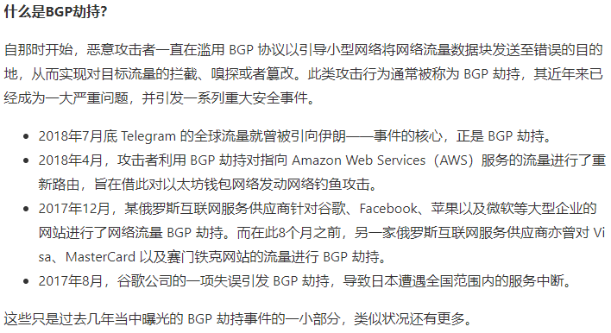
BGP安全
BGP劫持
https://www.secrss.com/articles/5042

Slide 88
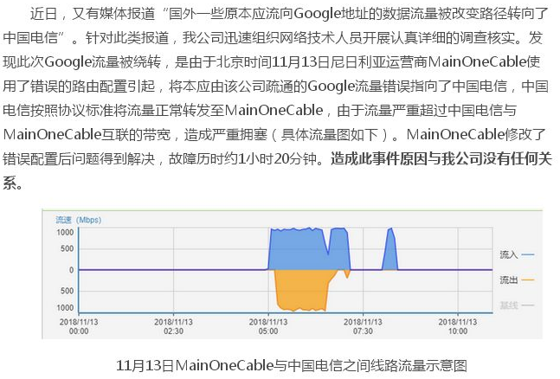
BGP安全
https://www.secrss.com/articles/6548

Slide 89
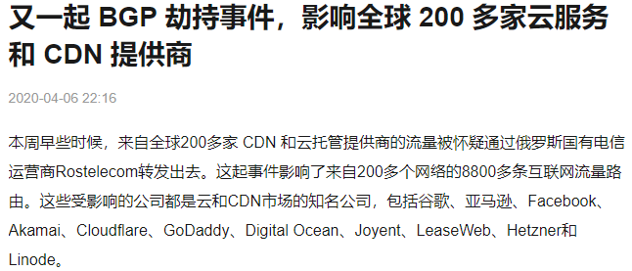
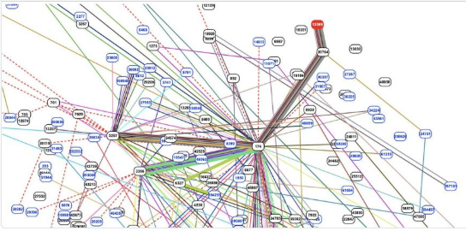
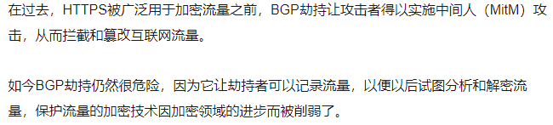

BGP安全
Notes:
https://www.sohu.com/a/385948355_465914

Slide 90
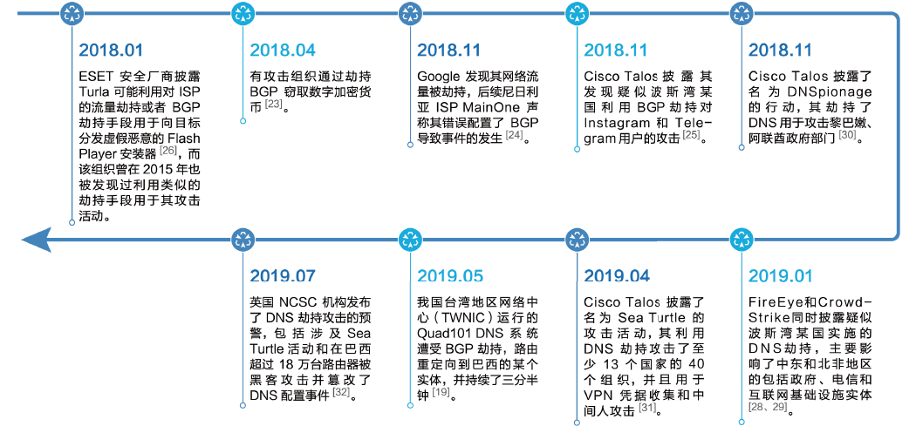
BGP安全

Slide 91
BGP安全
2018年9月，NIST 与 DHS 团队共同发布了其 BGP 路由来源验证（ROV）标准的初稿，此项标准将帮助互联网服务供应商与云服务供应商抵御 BGP 劫持攻击
IETF 网站上还以 RFC 8210 与 RFC 8206 的形式发布了 BGP RPKI 与BGPsec 两项 SIDR 协议标准
Notes:
2017年10月，美国国家标准技术研究所与美国国土安全部科学与技术理事会共同启动了一个名为安全域间路由（SIDR）的联合项目，明确提出应对 BGP 协议进行保护以抵御此类攻击威胁。
NIST 下辖国家网络安全卓越中心在当时的一份声明中指出，“我们的主要目标，在于利用加密方法确保路由数据沿网络间的授权路径进行传播。”
“IETF SIDR ”项目主要分为三个基本组成部分：
第一：资源公钥基础设施（简称RPKI），负责为互联网地址持有方——通常为企业或云服务供应商——提供控制能力，用以规定哪些网络能够与其地址块进行直接连接；
其二： BGP 来源验证机制，允许路由器利用 RPKI 信息对未经授权的 BGP 路由通告进行过滤，从而确保恶意方无法轻松将流量劫持至特定目的地；
第三： BGP 路径验证（简称GBPsec），即IETF刚刚发布的标准草案（RFC 8205至8210）中描述的内容。”
备注：RPKI 为 IETF 下辖 SIDR 工作组的产品，NIST 与 DHS 只是参与其中，但目前 RPKI 被纳入 NIST 与 DHS 的 SIDR 项目之内。

Slide 92
七、UDP协议及其安全性分析

Slide 93
UDP
字节
2
2
2
2
源端口
目的端口
长 度
检验和
首 部
数 据
UDP 用户数据报
发送在前
首 部
数 据
IP 数据报

Slide 94
UDP
安全问题
假冒攻击
泛洪攻击，攻击者可以向被攻击者发送大量的UDP消息，被攻击目标会忙于处理这些消息而浪费大量的存储资源和计算资源，从而实现拒绝服务攻击的目的
劫持攻击，通信双方并不知道谁将和他们建立通信，攻击者可以同时发送数据包给通信双方，以便于达到欺骗对方的目的。
进行网络扫描

Slide 95
八、TCP协议及其安全性分析

Slide 96
TCP
32 bit
比特 0 8 16 24 31
源 端 口
目 的 端 口
序 号
20 字节的
固定首部
TCP
首部
确 认 号
数据
偏移
U
R
G
A
C
K
P
S
H
R
S
T
S
Y
N
F
I
N
窗 口
保 留
检 验 和
紧 急 指 针
选 项 （长 度 可 变）
填 充
TCP 首部
TCP 数据部分
TCP 报文段
发送在前
IP 首部
IP 数据部分

Slide 97
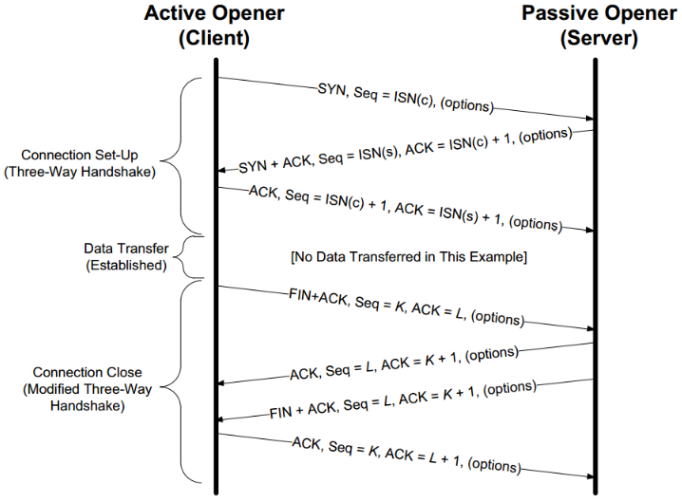
TCP协议

Slide 98
TCP协议
安全性分析
网络扫描
拒绝服务（DoS）攻击
TCP会话劫持攻击

Slide 99
TCP协议
SYN泛洪攻击
TCP建立连接需要三次握手，在这个过程中所发送的第一条消息称之为SYN消息，所以攻击者可以大量给目标主机发送第一条消息，而对对方所回送的ACK消息进行忽略。通过这样的方式，攻击者就实现对主机的拒绝服务攻击。而接收主机在每一次收到SYN消息之后都会花费资源来存储这些TCP连接的相关内容，如果攻击者所发送的次数足够大，那么接收主机的存储资源会被消耗掉，当正常用户对主机进行访问时，则不能为其提供服务。

Slide 100
TCP协议
ACK泛洪攻击
攻击者通过随机产生随机源IP和随机源端口，在已经建立TCP连接的情况下，对攻击目标发送一条ACK有效的消息，这违背了TCP三次握手的规定，主机B会向攻击者发送一条重置连接的消息。如果攻击者通过这样的方式不断的产生随机源和随机端口，那么主机B会花费大量的时间查询本地表然后进行回应。那么被攻击者会忙于处理这些非法请求，当正常用户对主机进行访问时，则不能为其提供服务。

Slide 101
TCP协议
序列号预测攻击
在TCP协议中，数据包是否能被对方接收，取决于这个数据包的序列号是否是对方所期待的序列号，已经建立TCP连接的双方，是通过序列号和确认号来确认双方传输的，作为攻击者，如果通过端口猜测和序列号预测知道了已经建立的TCP连接的下一条消息的序列号，那么攻击者就可以伪造一个相应的数据包，将其发送到网络中，对方收到这个数据包后会认为是一个合法的数据包，从而进行接收和处理。

Slide 102
TCP协议
LAND攻击
在建立三次握手时，发送SYN消息时，其目的IP和源IP均为服务器的IP地址，且源端口和目的端口也是相同的，此时服务器会建立一个自己与自己的空连接，从而占用大量的资源。

Slide 103
TCP协议
安全性分析
网络扫描
拒绝服务（DoS）攻击
TCP会话劫持攻击

Slide 104
九、DNS协议及其安全性分析

Slide 105
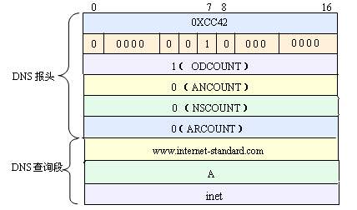
DNS
详见：DNS报文格式解析http://c.biancheng.net/view/6457.html

Slide 106
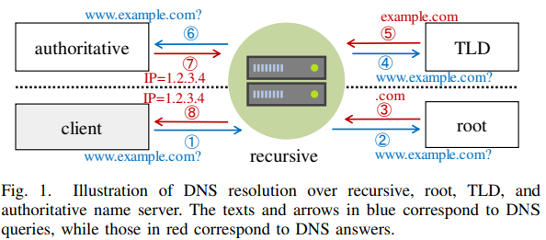
以浏览网站为例说明域名解析过程
递归查询
Notes:
Where Are You Taking Me? Behavioral Analysis of Open DNS Resolvers. J. Park, A. Khormali, M. Mohaisen, A. Mohaisen. IEEE International Conference on Dependable Systems and Networks (IEEE DSN 2019)

Slide 107
以浏览网站为例说明域名解析过程
浏览器导航栏中键入网站的域名或单击 URL 链接后，浏览器将启动 DNS 解析过程来查找这些 IP 地址
浏览器会向“解析器”(resolver)发送一个查询，解析器会在本地保留以前查询过的问题的答案副本（缓存），如果存在直接响应浏览器。如果缓存中没有，则解析器会执行完整的 DNS 解析过程。
Notes:
ICANN CTO: 域名根服务器系统概述 2020.6
https://mp.weixin.qq.com/s/XCEQzYJ_qUOAdwlOQ_UrIA
在浏览器导航栏中键入网站的域名或单击 URL 链接后，浏览器将启动 DNS 解析过程来查找这些 IP 地址。
浏览器会向“解析器”(resolver)发送一个查询，解析器是实施 DNS 解析过程的软件。解析器会在本地保留以前查询过的问题的答案副本（称为缓存），因此，解析器也许已经能够响应浏览器，而无需执行进一步操作。但是，如果缓存中没有答案，则解析器会显示一条消息，说明在本地缓存中没有答案时，如何执行完整的 DNS 解析过程。具体步骤如下所示：

Slide 108
以浏览网站为例说明域名解析过程
向 13 个根服务器中的任意一个根服务器发送包含网站域名的查询，询问该网站对应的 IP 地址。收到查询请求的根服务器会返回一个“引荐”（referral）作为响应，包含网站域名 TLD 的名称服务器的列表。例如，如果您尝试访问网站 www.example.com，您的解析器将向其中一个根服务器发送一个查询，询问该域名的 IP 地址，此时，根服务器将返回一个列出了 “.com”（我们示例中的 TLD）的所有名称服务器的列表。
Notes:
ICANN CTO: 域名根服务器系统概述 2020.6
https://mp.weixin.qq.com/s/XCEQzYJ_qUOAdwlOQ_UrIA
第一步【注释1】，向 13 个根服务器【注释2】中的任意一个根服务器发送包含网站域名【注释3】的查询，询问该网站对应的 IP 地址。然而，根服务器只包含顶级域 (TLD) 的相关信息，特别是顶级域的列表信息和保存这些顶级域下二级域名内容的域名服务器的信息。收到查询请求的根服务器会返回一个“引荐”（referral）作为响应，此引荐就是一个列出网站域名 TLD 的名称服务器（name server）的列表。例如，如果您尝试访问网站 www.example.com，您的解析器将向其中一个根服务器发送一个查询，询问该域名的 IP 地址，此时，根服务器将返回一个列出了 “.com”（我们示例中的 TLD）的所有名称服务器的列表。
注1 从技术上来讲，准确地说，在大多数情况下，在执行此步骤之前还需要完成以下步骤：解析器启动后，它（通常）会读取一个预配置文件（称为“根提示”【root hint】文件），该文件拥有 13 个根服务器的26个 IP 地址（13 个 IPv4 地址和13 个 IPv6 地址）。读取该文件后，解析器会向其中一个地址发送查询，以查看根服务器的地址是否已发生更改。这一步称为“启动查询”，说明了解析器如何获得关于根服务器的最新信息。
注2 “名称服务器”（name server）是计算机上响应域名系统查询的软件。根名称服务器（ root name server）通常简称为根服务器（root server），尽管一个“根服务器”实际上是由多台计算机组成（稍后进行详细介绍）。有一点容易混淆，那就是解析器（resolver）通常也被称为名称服务器，特别是在家庭路由器和各种配置文件中。但是在本文中，我们始终将它们称为解析器。 注3 最近发布了一项名为“查询域名最小化”的标准（请参见 RFC 7816），该标准建议：为了提高隐私保护力度，解析器应只发送与所查询的名称服务器相关的域名部分，例如，只向根服务器发送关于 TLD 名称服务器的查询，向 TLD 名称服务器发送有关二级域名的查询等等。

Slide 109
以浏览网站为例说明域名解析过程
将同一查询发送到引荐响应中收到的其中一个 TLD 的名称服务器。TLD 名称服务器通常也只包含它们负责的域的名称服务器信息。因此，就像发送到根服务器的查询一样，发送到 TLD 名称服务器的查询也会收到引荐响应，提供一个有关所查询的二级域的名称服务器列表。如前例，解析器将向其中一个“.com”名称服务器发送对“www.example.com”的查询，询问该域名的 IP 地址，“.com” 名称服务器将返回一个列出“example.com”的所有名称服务器的列表。
Notes:
ICANN CTO: 域名根服务器系统概述 2020.6
https://mp.weixin.qq.com/s/XCEQzYJ_qUOAdwlOQ_UrIA
第一步【注释1】，向 13 个根服务器【注释2】中的任意一个根服务器发送包含网站域名【注释3】的查询，询问该网站对应的 IP 地址。然而，根服务器只包含顶级域 (TLD) 的相关信息，特别是顶级域的列表信息和保存这些顶级域下二级域名内容的域名服务器的信息。收到查询请求的根服务器会返回一个“引荐”（referral）作为响应，此引荐就是一个列出网站域名 TLD 的名称服务器（name server）的列表。例如，如果您尝试访问网站 www.example.com，您的解析器将向其中一个根服务器发送一个查询，询问该域名的 IP 地址，此时，根服务器将返回一个列出了 “.com”（我们示例中的 TLD）的所有名称服务器的列表。
注1 从技术上来讲，准确地说，在大多数情况下，在执行此步骤之前还需要完成以下步骤：解析器启动后，它（通常）会读取一个预配置文件（称为“根提示”【root hint】文件），该文件拥有 13 个根服务器的26个 IP 地址（13 个 IPv4 地址和13 个 IPv6 地址）。读取该文件后，解析器会向其中一个地址发送查询，以查看根服务器的地址是否已发生更改。这一步称为“启动查询”，说明了解析器如何获得关于根服务器的最新信息。
注2 “名称服务器”（name server）是计算机上响应域名系统查询的软件。根名称服务器（ root name server）通常简称为根服务器（root server），尽管一个“根服务器”实际上是由多台计算机组成（稍后进行详细介绍）。有一点容易混淆，那就是解析器（resolver）通常也被称为名称服务器，特别是在家庭路由器和各种配置文件中。但是在本文中，我们始终将它们称为解析器。 注3 最近发布了一项名为“查询域名最小化”的标准（请参见 RFC 7816），该标准建议：为了提高隐私保护力度，解析器应只发送与所查询的名称服务器相关的域名部分，例如，只向根服务器发送关于 TLD 名称服务器的查询，向 TLD 名称服务器发送有关二级域名的查询等等。

Slide 110
以浏览网站为例说明域名解析过程
此解析过程将一直继续，直到将查询发送到符合以下条件之一的域名服务器：拥有答案，即Web 服务器的 IP 地址；或者域名服务器能够发布权威性声明，表示所查询的域名不存在。在示例中，解析器将向其中一个“example.com”的名称服务器发送对“www.example.com”的查询，该名称服务器可能知道与“www.example.com”相关的 IP 地址，并返回这些地址。。
Notes:
ICANN CTO: 域名根服务器系统概述 2020.6
https://mp.weixin.qq.com/s/XCEQzYJ_qUOAdwlOQ_UrIA
第一步【注释1】，向 13 个根服务器【注释2】中的任意一个根服务器发送包含网站域名【注释3】的查询，询问该网站对应的 IP 地址。然而，根服务器只包含顶级域 (TLD) 的相关信息，特别是顶级域的列表信息和保存这些顶级域下二级域名内容的域名服务器的信息。收到查询请求的根服务器会返回一个“引荐”（referral）作为响应，此引荐就是一个列出网站域名 TLD 的名称服务器（name server）的列表。例如，如果您尝试访问网站 www.example.com，您的解析器将向其中一个根服务器发送一个查询，询问该域名的 IP 地址，此时，根服务器将返回一个列出了 “.com”（我们示例中的 TLD）的所有名称服务器的列表。
注1 从技术上来讲，准确地说，在大多数情况下，在执行此步骤之前还需要完成以下步骤：解析器启动后，它（通常）会读取一个预配置文件（称为“根提示”【root hint】文件），该文件拥有 13 个根服务器的26个 IP 地址（13 个 IPv4 地址和13 个 IPv6 地址）。读取该文件后，解析器会向其中一个地址发送查询，以查看根服务器的地址是否已发生更改。这一步称为“启动查询”，说明了解析器如何获得关于根服务器的最新信息。
注2 “名称服务器”（name server）是计算机上响应域名系统查询的软件。根名称服务器（ root name server）通常简称为根服务器（root server），尽管一个“根服务器”实际上是由多台计算机组成（稍后进行详细介绍）。有一点容易混淆，那就是解析器（resolver）通常也被称为名称服务器，特别是在家庭路由器和各种配置文件中。但是在本文中，我们始终将它们称为解析器。 注3 最近发布了一项名为“查询域名最小化”的标准（请参见 RFC 7816），该标准建议：为了提高隐私保护力度，解析器应只发送与所查询的名称服务器相关的域名部分，例如，只向根服务器发送关于 TLD 名称服务器的查询，向 TLD 名称服务器发送有关二级域名的查询等等。
显然，每个步骤都需要花费一些时间，但根据前文所述，如果本地已有缓存的答案，则可以加快响应速度：在将查询发送到域名服务器之前，解析器会检查其本地缓存，查看最近是否提出过相同的查询。如果提出过相同的查询，则返回上次查询时收到的响应。如果没提出过，当域名服务器返回答案时，解析器会将这个答案保存在本地缓存中，并且会在将查询发送到域名服务器之前查看该缓存。该缓存对于 DNS 实现可扩展性至关重要。更为复杂的是，如果启用了域名系统安全扩展 (DNSSEC)，解析器会检查所收到的数据的加密签名，以确认数据没有被攻击者修改

Slide 111
根域名服务器
根服务器系统（root server system）由 1524台（截止2022-3-11）单独的计算机（称为根服务器“节点”【instance】）组成，这些计算机会保留 DNS 的根数据。这些节点通过引荐顶级域的名称服务器来响应来自互联网解析器的查询。
根服务器镜像
Notes:
ICANN CTO: 域名根服务器系统概述 2020.6
https://mp.weixin.qq.com/s/XCEQzYJ_qUOAdwlOQ_UrIA
综上所述，根服务器的作用（主要作用是对解析过程中的第一步做出响应）非常有限。尽管如此，根服务器对互联网的正常运营仍然至关重要。如果不能获得根服务器提供的初始“引荐”响应，就不可能在互联网上查找任何域名【注释4】。
根服务器系统（root server system）由 1000 多台单独的计算机（称为根服务器“节点”【instance】）组成，这些计算机会保留 DNS 的根数据。如前所述，这些节点通过引荐顶级域的名称服务器来响应来自互联网解析器的查询。
称为“根服务器运营商”（root server operators）的 12 个组织负责管理13 个根服务器“标识”（identifiers）【注释5】，每个标识在 root-server.net 域内用字母 a 到 m 命名，即从 a.root-servers.net 到 m.root-servers.net。在这些根服务器标识（称为根服务）中，每个标识都有两个与之关联的唯一IP 地址：一个 IPv4 地址和一个 IPv6 地址。这 些 IP 地址已预置在互联网上的所有解析器中，因此，这些解析器能够找到要提出查询的根服务。根服务每天会收到超过 700 亿次的海量查询。
这13个根服务会对它们收到的查询作出以下响应：或者返回在根区（root zone，由 ICANN 运营的 IANA 职能负责管理）中找到的信息；或者当被查询的 TLD 没有被授权时，会显示一条消息表明该域名不存在。此信息受 DNSSEC 保护：任何人对数据进行任何修改都会导致启用了 DNSSEC 的解析器忽略响应，从而防止根区被修改或出现试图在响应中插入不真实信息的攻击。
根服务器系统必须具有弹性，因为该系统必须能够对大量连续的查询请求做出响应，同时，还要确保能够抵御各种网络攻击。根服务器运营商通过使用一种名为“任播”（anycast）的路由技术在全球范围内分布根服务器节点，从而满足了这种弹性要求。任播路由允许整个互联网上的计算机使用相同的 IP 地址来提供相同的响应，从而能够在数百个不同的城市和国家/地区部署根服务器节点。如今，全世界范围内已广泛部署大量根服务器节点，因此，根服务器系统已极具弹性。有关根服务器节点分布情况的更多信息，请访问 https://root-servers.org。
注4 一些网络运营商利用RFC 7706 (https://tools.ietf.org/html/rfc7706) 中记录的技术或类似技术创建根区文件的本地副本，这样他们的解析器就不需要向根服务器发送查询。然而，这类技术并未得到广泛应用，本文档未涵盖相关内容。
注5（主要）由于历史原因，一个组织负责管理两个标识。

Slide 112
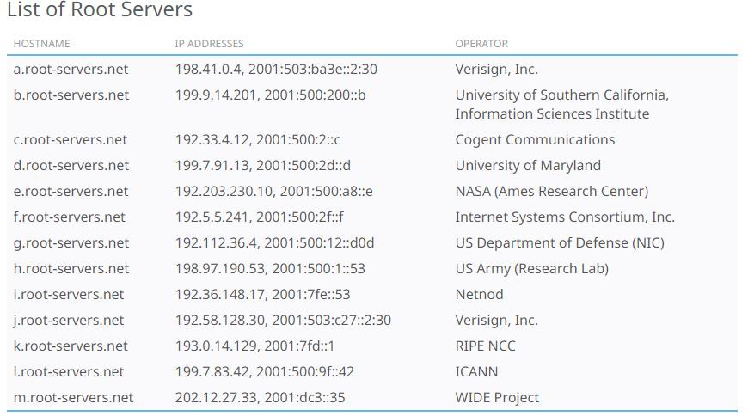
根域名服务器
https://www.iana.org/domains/root/servers
Notes:
ICANN CTO: 域名根服务器系统概述 2020.6
https://mp.weixin.qq.com/s/XCEQzYJ_qUOAdwlOQ_UrIA
综上所述，根服务器的作用（主要作用是对解析过程中的第一步做出响应）非常有限。尽管如此，根服务器对互联网的正常运营仍然至关重要。如果不能获得根服务器提供的初始“引荐”响应，就不可能在互联网上查找任何域名【注释4】。
根服务器系统（root server system）由 1000 多台单独的计算机（称为根服务器“节点”【instance】）组成，这些计算机会保留 DNS 的根数据。如前所述，这些节点通过引荐顶级域的名称服务器来响应来自互联网解析器的查询。
称为“根服务器运营商”（root server operators）的 12 个组织负责管理13 个根服务器“标识”（identifiers）【注释5】，每个标识在 root-server.net 域内用字母 a 到 m 命名，即从 a.root-servers.net 到 m.root-servers.net。在这些根服务器标识（称为根服务）中，每个标识都有两个与之关联的唯一IP 地址：一个 IPv4 地址和一个 IPv6 地址。这 些 IP 地址已预置在互联网上的所有解析器中，因此，这些解析器能够找到要提出查询的根服务。根服务每天会收到超过 700 亿次的海量查询。
这13个根服务会对它们收到的查询作出以下响应：或者返回在根区（root zone，由 ICANN 运营的 IANA 职能负责管理）中找到的信息；或者当被查询的 TLD 没有被授权时，会显示一条消息表明该域名不存在。此信息受 DNSSEC 保护：任何人对数据进行任何修改都会导致启用了 DNSSEC 的解析器忽略响应，从而防止根区被修改或出现试图在响应中插入不真实信息的攻击。
根服务器系统必须具有弹性，因为该系统必须能够对大量连续的查询请求做出响应，同时，还要确保能够抵御各种网络攻击。根服务器运营商通过使用一种名为“任播”（anycast）的路由技术在全球范围内分布根服务器节点，从而满足了这种弹性要求。任播路由允许整个互联网上的计算机使用相同的 IP 地址来提供相同的响应，从而能够在数百个不同的城市和国家/地区部署根服务器节点。如今，全世界范围内已广泛部署大量根服务器节点，因此，根服务器系统已极具弹性。有关根服务器节点分布情况的更多信息，请访问 https://root-servers.org。
注4 一些网络运营商利用RFC 7706 (https://tools.ietf.org/html/rfc7706) 中记录的技术或类似技术创建根区文件的本地副本，这样他们的解析器就不需要向根服务器发送查询。然而，这类技术并未得到广泛应用，本文档未涵盖相关内容。
注5（主要）由于历史原因，一个组织负责管理两个标识。

Slide 113
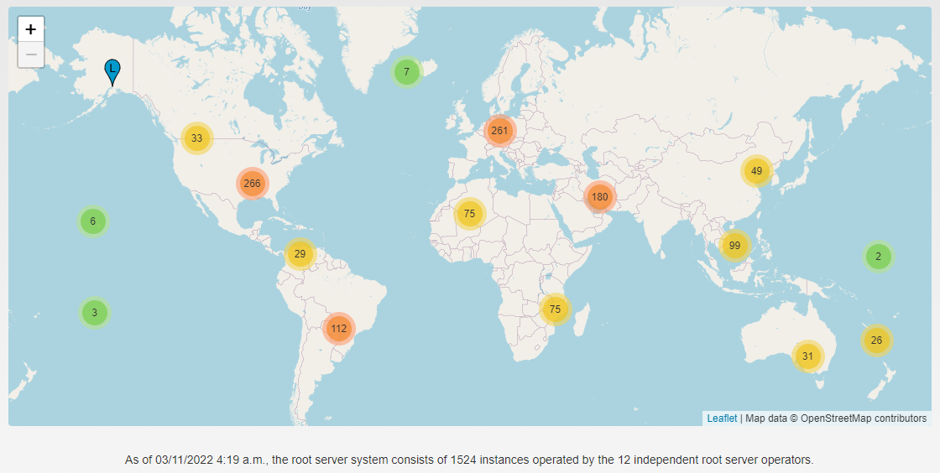
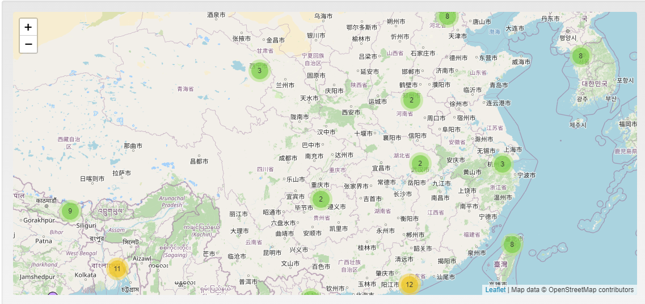
根域名服务器
https://root-servers.org/
Notes:
ICANN CTO: 域名根服务器系统概述 2020.6
https://mp.weixin.qq.com/s/XCEQzYJ_qUOAdwlOQ_UrIA
综上所述，根服务器的作用（主要作用是对解析过程中的第一步做出响应）非常有限。尽管如此，根服务器对互联网的正常运营仍然至关重要。如果不能获得根服务器提供的初始“引荐”响应，就不可能在互联网上查找任何域名【注释4】。
根服务器系统（root server system）由 1000 多台单独的计算机（称为根服务器“节点”【instance】）组成，这些计算机会保留 DNS 的根数据。如前所述，这些节点通过引荐顶级域的名称服务器来响应来自互联网解析器的查询。
称为“根服务器运营商”（root server operators）的 12 个组织负责管理13 个根服务器“标识”（identifiers）【注释5】，每个标识在 root-server.net 域内用字母 a 到 m 命名，即从 a.root-servers.net 到 m.root-servers.net。在这些根服务器标识（称为根服务）中，每个标识都有两个与之关联的唯一IP 地址：一个 IPv4 地址和一个 IPv6 地址。这 些 IP 地址已预置在互联网上的所有解析器中，因此，这些解析器能够找到要提出查询的根服务。根服务每天会收到超过 700 亿次的海量查询。
这13个根服务会对它们收到的查询作出以下响应：或者返回在根区（root zone，由 ICANN 运营的 IANA 职能负责管理）中找到的信息；或者当被查询的 TLD 没有被授权时，会显示一条消息表明该域名不存在。此信息受 DNSSEC 保护：任何人对数据进行任何修改都会导致启用了 DNSSEC 的解析器忽略响应，从而防止根区被修改或出现试图在响应中插入不真实信息的攻击。
根服务器系统必须具有弹性，因为该系统必须能够对大量连续的查询请求做出响应，同时，还要确保能够抵御各种网络攻击。根服务器运营商通过使用一种名为“任播”（anycast）的路由技术在全球范围内分布根服务器节点，从而满足了这种弹性要求。任播路由允许整个互联网上的计算机使用相同的 IP 地址来提供相同的响应，从而能够在数百个不同的城市和国家/地区部署根服务器节点。如今，全世界范围内已广泛部署大量根服务器节点，因此，根服务器系统已极具弹性。有关根服务器节点分布情况的更多信息，请访问 https://root-servers.org。
注4 一些网络运营商利用RFC 7706 (https://tools.ietf.org/html/rfc7706) 中记录的技术或类似技术创建根区文件的本地副本，这样他们的解析器就不需要向根服务器发送查询。然而，这类技术并未得到广泛应用，本文档未涵盖相关内容。
注5（主要）由于历史原因，一个组织负责管理两个标识。

Slide 114
DNS
递归与迭代相结合的查询

Slide 115
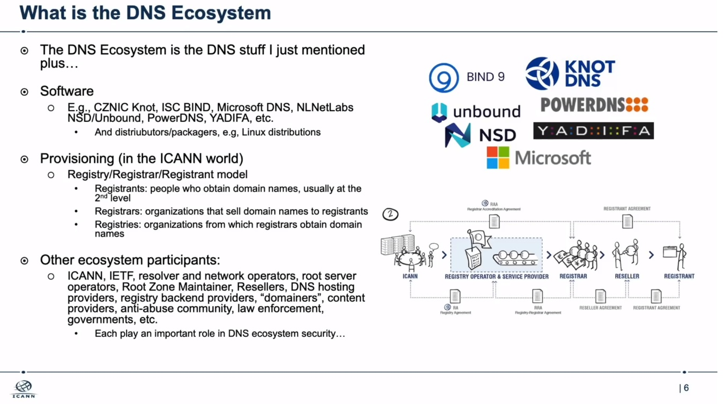
DNS生态系统
Notes:
2020北京安全大会BSC2020
论DNS生态系统安全， David Conrad ICANN首席技术官

Slide 116
DNS
安全问题

Slide 117
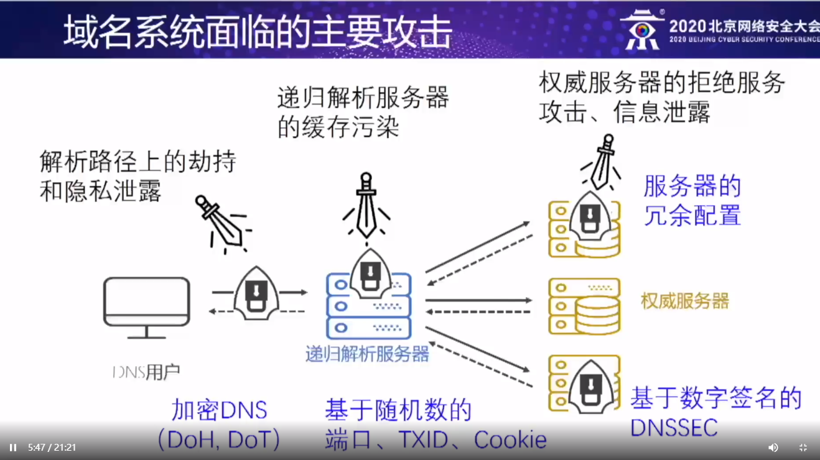
DNS面临的安全威胁
Notes:
段海新，BSC2020大会。

Slide 118
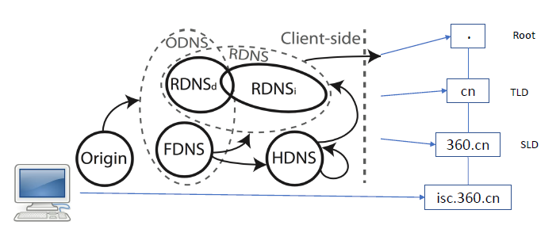


DNS安全威胁
一、协议脆弱性
域名欺骗：域名系统(包括 DNS 服务器和解析器)接收或使用来自未授权主机的不正确信息，事务 ID 欺骗和缓存投毒
Notes:
PPT部分来自段海新教授团队成员郑晓峰在Inforsec2019年会上的学术报告（ 端到端安全协议的威胁、演进和部署）

Slide 119
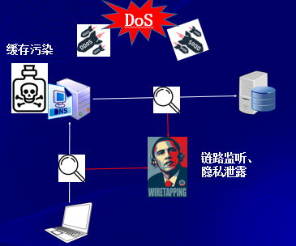
DNS安全威胁
一、协议脆弱性
域名欺骗：域名系统(包括 DNS 服务器和解析器)接收或使用来自未授权主机的不正确信息，事务 ID 欺骗和缓存投毒

Slide 120
DNS安全威胁
一、协议脆弱性
USENIX Security 2020：郑晓峰等，Poison Over Troubled Forwarders: A cache Poisoning Attack Targeting DNS Forwarding Devices。提出了针对DNS协议设计的一种新的攻击方法，可以针对广泛部署的DNS转发服务（如家用WiFi路由器、公共Wi-Fi等场景）实现缓存污染攻击，D-Link、Linksys、微软DNS、开源软件dnsmasq等多个知名品牌的产品或系统可能受到该攻击的影响。
Notes:
转发服务污染的困境——针对DNS转发设备的缓存污染攻击
据了解，这项研究历时两年，初期成果曾参加过2018年GeekPwn 漏洞挖掘竞赛并获得25万大奖。当时在主持人蒋昌建和全场观众的见证下，劫持了比赛现场的Wi-Fi路由器，并通过路由器上的域名污染实现了中间人攻击（进而可以实现用户名窃取、恶意代码注入等攻击）

Slide 121
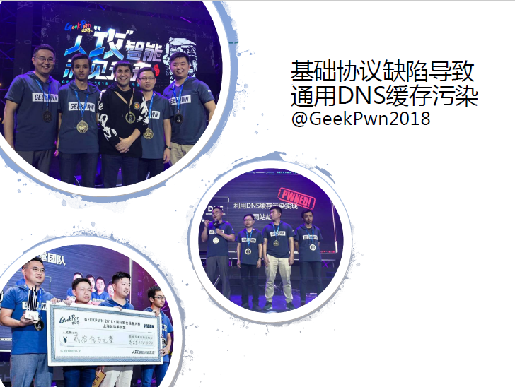
DNS安全威胁
一、协议脆弱性
域名欺骗：域名系统(包括 DNS 服务器和解析器)接收或使用来自未授权主机的不正确信息，事务 ID 欺骗和缓存投毒
Notes:
PPT部分来自段海新教授团队成员郑晓峰在Inforsec2019年会上的学术报告（ 端到端安全协议的威胁、演进和部署）

Slide 122
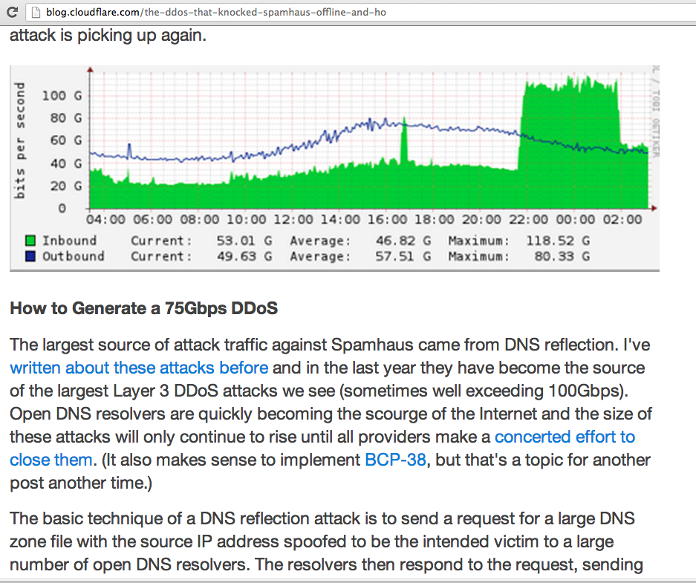
DNS安全威胁
一、协议脆弱性
网络通信攻击：针对 DNS 的网络通信攻击主要是DDoS攻击、恶意网址重定向和中间人(man-in-the-middle, MITM)攻击
2013，DNS被用于反射DDoS
2016， DNS服务Dyn被DDoS攻击

Slide 123
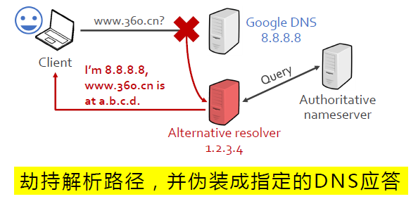
DNS安全威胁
一、协议脆弱性
网络通信攻击：DNS域名解析过程劫持
段海新等USENIX2018
Notes:
清华段海新教授论文[42] Baojun Liu, Chaoyi Lu, HaixinDuan, etc. Who Is Answering My Queries?Understanding and Characterizing Hidden Interception of the DNS Resolution Path [C]. // USENIX Security 2018, Aug. 15–17, 2018, BALTIMORE, MD, USA.
PPT部分来自刘保君在Inforsec2019年会上的学术报告（ 谁劫持了我的DNS：全球域名解析路径劫持测量与分析），报告内容为上述论文

Slide 124
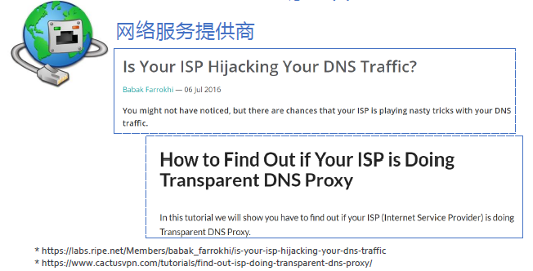
DNS安全威胁
一、协议脆弱性
网络通信攻击：DNS域名解析过程劫持
段海新等USENIX2018
Notes:
清华段海新教授论文[42] Baojun Liu, Chaoyi Lu, HaixinDuan, etc. Who Is Answering My Queries?Understanding and Characterizing Hidden Interception of the DNS Resolution Path [C]. // USENIX Security 2018, Aug. 15–17, 2018, BALTIMORE, MD, USA.
PPT部分来自刘保君在Inforsec2019年会上的学术报告（ 谁劫持了我的DNS：全球域名解析路径劫持测量与分析），报告内容为上述论文

Slide 125
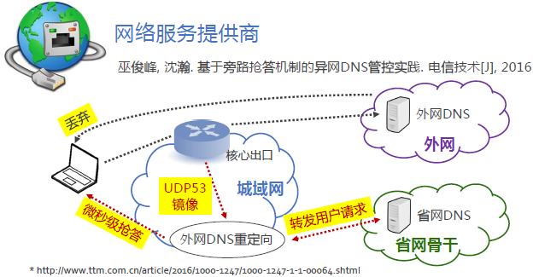
DNS安全威胁
一、协议脆弱性
网络通信攻击：DNS域名解析过程劫持
段海新等USENIX2018
Notes:
清华段海新教授论文[42] Baojun Liu, Chaoyi Lu, HaixinDuan, etc. Who Is Answering My Queries?Understanding and Characterizing Hidden Interception of the DNS Resolution Path [C]. // USENIX Security 2018, Aug. 15–17, 2018, BALTIMORE, MD, USA.
PPT部分来自刘保君在Inforsec2019年会上的学术报告（ 谁劫持了我的DNS：全球域名解析路径劫持测量与分析），报告内容为上述论文

Slide 126
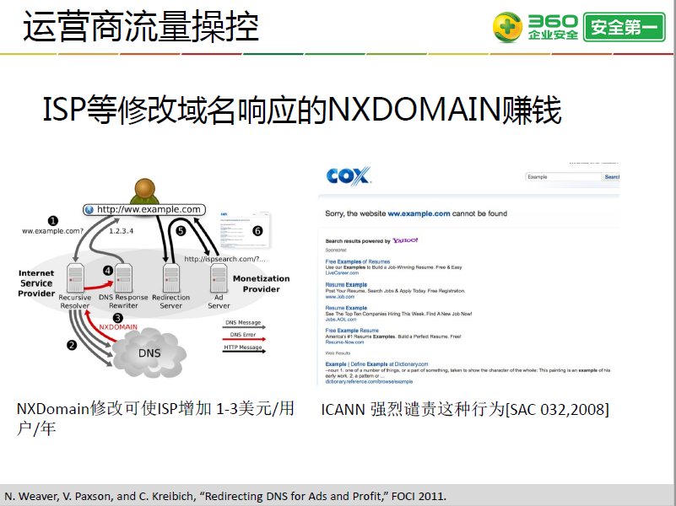
DNS安全威胁
一、协议脆弱性
网络通信攻击：DNS域名解析过程劫持
段海新等USENIX2018
Notes:
PPT部分来自段海新教授团队成员郑晓峰在Inforsec2019年会上的学术报告（ 端到端安全协议的威胁、演进和部署）

Slide 127
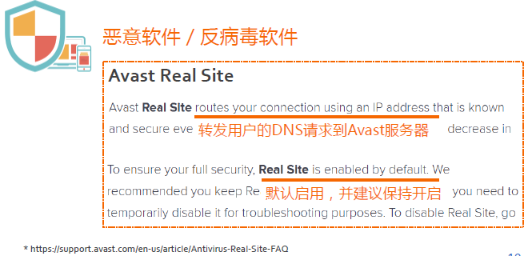
DNS安全威胁
一、协议脆弱性
网络通信攻击：DNS域名解析过程劫持
段海新等USENIX2018
Notes:
清华段海新教授论文[42] Baojun Liu, Chaoyi Lu, HaixinDuan, etc. Who Is Answering My Queries?Understanding and Characterizing Hidden Interception of the DNS Resolution Path [C]. // USENIX Security 2018, Aug. 15–17, 2018, BALTIMORE, MD, USA.
PPT部分来自刘保君在Inforsec2019年会上的学术报告（ 谁劫持了我的DNS：全球域名解析路径劫持测量与分析），报告内容为上述论文

Slide 128
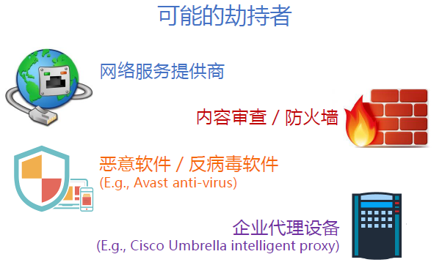


DNS安全威胁
一、协议脆弱性
网络通信攻击：DNS域名解析过程劫持
段海新等USENIX2018
Notes:
清华段海新教授论文[42] Baojun Liu, Chaoyi Lu, HaixinDuan, etc. Who Is Answering My Queries?Understanding and Characterizing Hidden Interception of the DNS Resolution Path [C]. // USENIX Security 2018, Aug. 15–17, 2018, BALTIMORE, MD, USA.
PPT部分来自刘保君在Inforsec2019年会上的学术报告（ 谁劫持了我的DNS：全球域名解析路径劫持测量与分析），报告内容为上述论文

Slide 129
DNS安全威胁
一、协议脆弱性
网络通信攻击：DNS域名解析过程劫持
段海新等USENIX2018
Notes:
清华段海新教授论文[42] Baojun Liu, Chaoyi Lu, HaixinDuan, etc. Who Is Answering My Queries?Understanding and Characterizing Hidden Interception of the DNS Resolution Path [C]. // USENIX Security 2018, Aug. 15–17, 2018, BALTIMORE, MD, USA.
PPT部分来自刘保君在Inforsec2019年会上的学术报告（ 谁劫持了我的DNS：全球域名解析路径劫持测量与分析），报告内容为上述论文

Slide 130
DNS安全威胁
一、协议脆弱性
网络通信攻击：DNS域名解析过程劫持
段海新等USENIX2018
Notes:
清华段海新教授论文[42] Baojun Liu, Chaoyi Lu, HaixinDuan, etc. Who Is Answering My Queries?Understanding and Characterizing Hidden Interception of the DNS Resolution Path [C]. // USENIX Security 2018, Aug. 15–17, 2018, BALTIMORE, MD, USA.
PPT部分来自刘保君在Inforsec2019年会上的学术报告（ 谁劫持了我的DNS：全球域名解析路径劫持测量与分析），报告内容为上述论文

Slide 131

DNS安全威胁
一、协议脆弱性
网络通信攻击：DNS域名解析过程劫持
段海新等USENIX2018
Notes:
清华段海新教授论文[42] Baojun Liu, Chaoyi Lu, HaixinDuan, etc. Who Is Answering My Queries?Understanding and Characterizing Hidden Interception of the DNS Resolution Path [C]. // USENIX Security 2018, Aug. 15–17, 2018, BALTIMORE, MD, USA.

Slide 132
DNS安全威胁
一、协议脆弱性
网络通信攻击：DNS域名解析过程劫持
Notes:
奇安信发布的《全球高级可持续威胁（APT） 2019 报告》

Slide 133
DNS安全威胁
二、实现脆弱性
DNS 软件，BIND 的漏洞和缺陷无疑会给 DNS 系统带来严重的威胁，其缓冲区溢出漏洞一度占据 UNIX 及 Linux 操作系统相关安全隐患的首位

Slide 134
DNS安全威胁
三、操作脆弱性
由于人为操作或配置错误所带来的安全隐患：域名配置攻击、域名注册攻击和信息泄漏等

Slide 135

组合攻击实现网站假冒
攻击目标网站域名注册服务提供商 → 修改目标网站域名记录 → 申请网站证书 → 伪装成目标网站
Notes:
https://www.secrss.com/articles/18363

Slide 136

组合攻击实现网站假冒
攻击目标网站域名注册服务提供商 → 修改目标网站域名记录 → 申请网站证书 → 伪装成目标网站
Notes:
https://www.secrss.com/articles/18363

Slide 137


组合攻击实现网站假冒
攻击目标网站域名注册服务提供商 → 修改目标网站域名记录 → 申请网站证书 → 伪装成目标网站
通过查看escrow.com的域名系统（DNS）记录，发现指向的是马来西亚的Internet地址：111.90.149.49
Notes:
https://www.secrss.com/articles/18363
其中一个被改的客户是Escrow.com ，一家帮助人们安全地在线进行各种交易的代理网站（讽刺的是，代理域名销售是其业务的重要组成部分）。从星期一晚上5:00 开始大约两个小时，Escrow.com的网站看起来完全不同：其首页被纯文本形式的粗略消息取代。
通过查看escrow.com的域名系统（DNS）记录，可以看到它们指向的是马来西亚的Internet地址-111.90.149.49

Slide 138

组合攻击实现网站假冒
攻击者还从Let’s Encrypt 获得了escrow.com的免费加密证书。
Notes:
Let's Encrypt(https://letsencrypt.org/)作为一个公共且免费SSL的项目逐渐被广大用户传播和使用，是由Mozilla、Cisco、Akamai、IdenTrust、EFF等组织人员发起，主要的目的也是为了推进网站从HTTP向HTTPS过度的进程，目前已经有越来越多的商家加入和赞助支持。
Let's Encrypt免费SSL证书的出现，也会对传统提供付费SSL证书服务的商家有不小的打击。到目前为止，Let's Encrypt获得IdenTrust交叉签名，这就是说可以应用且支持包括FireFox、Chrome在内的主流浏览器的兼容和支持，虽然目前是公测阶段，但是也有不少的用户在自有网站项目中正式使用起来。
虽然目前Let's Encrypt免费SSL证书默认是90天有效期，但是我们也可以到期自动续约，不影响我们的尝试和使用。
题外话，Let’s Encrypt证书已经被黑客用的极度泛滥了

Slide 139

组合攻击实现网站假冒
此外，IP被解析到servicenow-godaddy.com域名
Notes:
https://www.secrss.com/articles/18363
其中一个被改的客户是Escrow.com ，一家帮助人们安全地在线进行各种交易的代理网站（讽刺的是，代理域名销售是其业务的重要组成部分）。从星期一晚上5:00 开始大约两个小时，Escrow.com的网站看起来完全不同：其首页被纯文本形式的粗略消息取代。
通过查看escrow.com的域名系统（DNS）记录，可以看到它们指向的是马来西亚的Internet地址-111.90.149.49

Slide 140
DNSSEC
DNSSEC
域名欺骗、恶意网址重定向和中间人攻击之所以能够成功，是因为DNS 解析的请求者无法验证它所收到的应答信息的真实性和完整性。为应对上述安全威胁，IETF提出了DNS安全扩展协议（DNSSEC）。

Slide 141
DNSSEC
DNSSEC基本思想
依赖于数字签名和公钥系统去保护 DNS 数据的可信性和完整性：权威域名服务器用自身的私钥来签名资源记录，然后解析服务器用权威域名服务器的公钥来认证来自权威域名服务器的数据，如果认证成功，则表明接收到的数据确实来自权威域名服务器，则解析服务器接收数据，如果认证失败，则表明接收到的数据很可能是伪造的，则解析服务器抛弃数据

Slide 142

DNS加密(DNSCrypt)
Notes:
段海新教授：域名空间治理与域名协议安全的演进， 2019北京网络安全大会报告

Slide 143
十、HTTP协议及其安全性分析

Slide 144

HTTP

Slide 145
HTTP
安全问题
HTTP协议传输的数据都是未加密的，也就是明文，再通过不加密的TCP协议传输，因此使用HTTP协议传输的隐私信息非常不安全，同时还存在不能有效抵御假冒服务器的问题
无状态使攻击变得容易

Slide 146
HTTP
安全问题
互联网中存在的大量中间盒子，HTTP标准(RFC 2616和RFC 7320)的理解如果不一致，就有可能导致一些新的攻击发生

Slide 147
HTTPS
HTTPS
将HTTP和SSL/TLS协议结合起来后，既能够对网络服务器的身份进行认证，又能保护交换数据的机密性和完整性
使用HTTPS就安全了吗？
（将在第11章介绍）

Slide 148
内容提纲
1
计算机网络概述
2
网络体系结构的脆弱性
3
典型网络协议的脆弱性
4
计算机系统安全分析

Slide 149

计算机系统

Slide 150
计算机系统的安全风险
计算机硬件安全
因设计不当、器件的质量及使用寿命的限制、外界因素等导致的计算机系统硬件出现故障，进而影响到整个系统的安全。特别是如果是CPU出现安全漏洞，将带来严重后果，修复的难度和代价更高：Meltdown（熔毁）和Specter（幽灵）
Notes:
2018年1月，Google安全团队Project Zero公布了两个与CPU有关的高危漏洞：Meltdown（熔毁）和Specter（幽灵），称其几乎影响到了市面上所有的微处理器

Slide 151
操作系统
应用环境
应用
应用
应用
系统服务
系统内核
系统扩展
系统环境
驱动程序
驱动程序
驱动程序
驱动程序
硬件抽象
硬件设备
打印机
磁盘
网络
显示器
键盘／鼠标

Slide 152

操作系统
Windows

Slide 153

操作系统
Windows

Slide 154
操作系统
Linux
用户应用程序
操作系统服务
用户
系统调用接口
进程通信机制
虚拟文件系统VFS
网络支持
虚拟文件系统VFS
内存管理
进程调度
内核
中断处理
I/O 子系统
硬件平台

Slide 155

操作系统
Android

Slide 156
软件安全漏洞
在系统的设计、开发过程中有如下因素会导致系统、软件漏洞：
系统基础设计错误导致漏洞
编码错误导致漏洞
安全策略实施错误导致漏洞
实施安全策略对象歧义导致漏洞
系统设计／实施时相关人员刻意留下后门

Slide 157
软件安全漏洞
漏洞不仅存在，而且层出不穷，Why?
方案的设计可能存在缺陷
从理论上证明一个程序的正确性是非常困难的
一些产品测试不足，匆匆投入市场
为了缩短研制时间，厂商常常将安全性置于次要地位
系统中运行的应用程序越来越多，相应的漏洞也就不可避免地越来越多
Notes:
Windows的安全漏洞多就是一个典型例子

Slide 158


软件安全漏洞
漏洞不仅存在，而且层出不穷，Why?
Notes:
开源软件的大量应用，导致开源软件中的安全漏洞广泛传播

Slide 159

软件安全漏洞
漏洞不仅存在，而且层出不穷，Why?
Notes:
开源软件的大量应用，导致开源软件中的安全漏洞广泛传播

Slide 160
软件安全漏洞
打补丁不是万能的，Why?
由于漏洞太多，相应的补丁也太多，补不胜补
有的补丁会使某些已有功能不能使用，导致拒绝服务
有时补丁并非厂商们所宣称的那样解决问题
很多补丁一经打上，就不能卸载，如果发现补丁因为这样或那样的原因不合适，就只好把整个软件卸载，然后重新安装，非常麻烦
漏洞的发现到补丁的发布有一段时间差，此外，漏洞也可能被某些人发现而未被公开，这样就没有相应的补丁可用
Notes:
Windows的安全漏洞多就是一个典型例子

Slide 161
软件安全漏洞
打补丁不是万能的，Why?（Cont.）
网络、网站增长太快，没有足够的合格的补丁管理员
有时候打补丁需要离线操作，这就意味着关闭该机器上的服务，这对很多关键的服务来说也许是致命的
有时补丁并非总是可以获得，特别是对于那些应用范围不广的系统，生产厂商可能没有足够的时间、精力和动机去开发补丁程序

Slide 162
软件安全漏洞
打补丁不是万能的，Why?（Cont.）
厂商通常可能在补丁中除解决已有问题之外添加很多的其他功能，这些额外的功能可能导致新漏洞的出现、性能下降、服务中断或者出现集成问题和安全功能的暂时中断等
补丁的成熟也需要一个过程，仓促而就的补丁常常会有问题
自动安装补丁也有它的问题，很多自动安装程序不能正常运行

Slide 163


软件安全漏洞
Notes:
讲到软件组件和网络与通信协议时，引出下面详细介绍安全漏洞

Slide 164



软件安全漏洞
FireEye：近两年n-day漏洞修复窗口期遭利用情况分析（2020-05）
Notes:
https://www.secrss.com/articles/19363
在防御者有机会做出回应下发安装补丁之前，攻击者一直在努力利用新发现的漏洞。FireEye Mandiant威胁情报部门针对2018年和2019年所利用的漏洞进行的研究表明，大多数野外利用都发生在补丁发布之前或补丁可用后的几天内。
图2说明了从提供修补程序到发现每个漏洞的首次利用日期之间的天数。我们相信这些数字是保守的估计，因为我们依赖于首次报告的与特定日期关联的漏洞的利用。
漏洞披露与补丁发布之间的平均时间约为9天。CVE-2019-0863是Microsoft Windows服务器漏洞，该漏洞于2018年12月披露，直到2019年5月的5个月后才得到修复。在59％的情况下，漏洞被披露的当天就发布了补丁。这些度量标准与观察到的攻击者利用活动的速度相结合，突出了负责任的公开披露漏洞的重要性，因为它可以为防御者提供成功修补易受攻击的系统所需的时间窗口。
尽管观察到的大多数漏洞都是0-day 漏洞，但发布补丁程序后，有42％的漏洞被利用了。对于这些非0-day漏洞，在补丁发布到首次发现攻击者利用实例之间，时间窗口很小（通常只有几小时或几天）。
2018年第一季度至2019年第三季度按供应商利用的漏洞

